Slide 1
Procesiranje slovenskega jezika v razvojnem okolju NooJ
kaja.dobrovoljc@trojina.si
OP FF UL, 5. 1. 2015

Slide 2
Pregled
Kratek uvod
Predstavitev
Uporabnost
Dostopnost
Modul za slovenščino
Funkcionalnosti
Priprava besedil
Konkordančnik
Korpusne analize
Slovarji
Slovnice
Označevanje

Slide 3
Kaj je NooJ?
Jezikoslovno razvojno okolje za izdelavo obsežnih formaliziranih opisov naravnih jezikov in njihovo uporabo v besedilnih korpusih.
Opisi jezika v obliki:
slovarjev
slovnic (pravil)
Pravila v obliki grafov

Slide 4
Zakaj NooJ?
enotno okolje
avtonomnost
grafični vmesnik
kompleksnejši jezikovni opisi
iskanje, luščenje in označevanje
dokumentiranost in podpora
priročnik, video predstavitve, forum, delavnice, konferenca

Slide 5
www.nooj4nlp.net
Programska oprema:
prost dostop
odprta koda
.NET / MONO / Java
Jezikovni moduli:
korpusi, slovarji in slovnice

Slide 6
Namestitev
Programska oprema
Priročnik
Jezikovni moduli

Slide 7
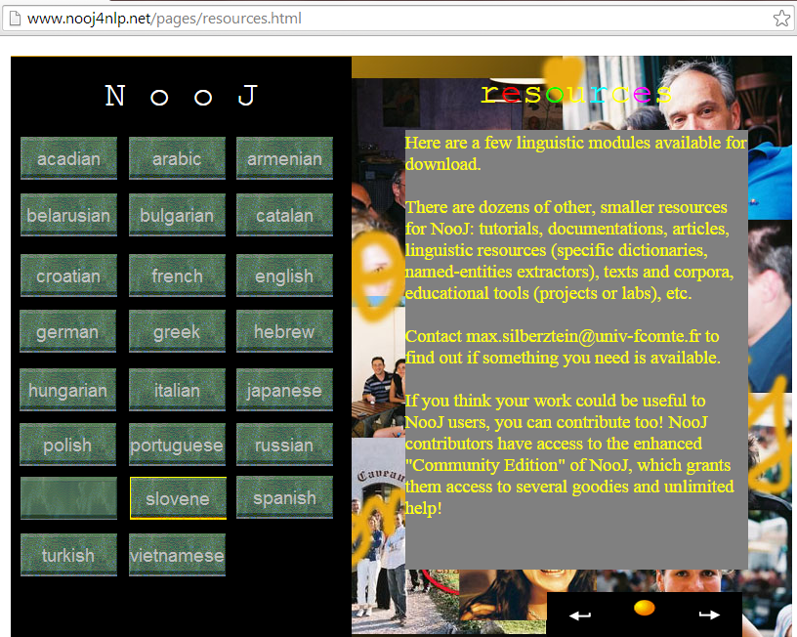
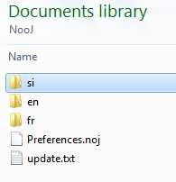
Namestitev
moduli za 23 jezikov
poljubna vsebina, obseg in dostopnost

Slide 8
Jezikovni modul za slovenščino
v1.0: feb. 2013, v1.1: dec. 2014
pilotni korpusi (3), slovarji (2) in slovnice (10)
na podlagi že obstoječih virov (projekt SSJ)
cilj:
pretvorbe iz standardiziranih formatov
prikaz funkcionalnosti razvojnega okolja
temeljni viri za nadaljnje splošne raziskave

Slide 9
Jezikovni modul za slovenščino
Korpusi
Slovarji
Ime datoteke | Št. pojavnic | Vsebina
MihaMazzini_TelesniCuvaj.not | 78.367 | neoznačeno besedilo
ssj500k_v1.2.not | 500.295 | ročno označen: leme, msd, skladnja, NER
ccKres_v1.0.noc | 10.000.532 | strojno označen: leme, msd
Ime datoteke | Število lem | Vsebina
Sloleks4NooJ.nod | 100.689 | celotne paradigme (iztočnica = oblika)
Sloleks4NooJ-adverbs-v2.nod | 7.327 | leme s povezavami na vzorce (iztočnica = lema)

Slide 10
Jezikovni modul za slovenščino
Pregibne in besedotvorne slovnice
Oblikoslovne slovnice
Ime datoteke | Opis
Nf_declension.nof | standardni vzorci za sklanjanje ženskih samostalnikov
Advebs_graph.nof | standardni vzorci za obrazilno stopnjevanje prislovov
Ime datoteke | Opis
RomanNumerals.nom | označevanje in pretvarjanje rimskih števnikov
Gerunds.nom | označevanje besedotvornih povezav med glagoli in glagolniki
InflectedAdverbs.nom | prepoznavanje obrazilno stopnjevanih prislovov

Slide 11
Jezikovni modul za slovenščino
Skladenjske slovnice
Ime datoteke | Opis
ProperNames.nog | prepoznavanje lastnih imen
Numerals.nog | prepoznavanje in pretvarjanje besednih števnikov
AdvP_time.nog | prepoznavanje časovnih izrazov
NP.nog | prepoznavanje samostalniških besednih zvez
PP.nog | prepoznavanje predložnih besednih zvez

Slide 12
Priprava besedil

Slide 13
Oblikovanje v urejevalniku besedil
Uvoz že obstoječih besedil
Ena besedilna datoteka (.not)
Več besedilnih datotek (.noc)

Slide 14
Uvoz besedil
Izbira jezika
Načini kodiranja
Različni vhodni formati
Izbira razmejevalnika, npr.:
celotno besedilo
vsak nov odstavek (privzeto)
poseben niz znakov (regex)
XML element(i): <poglavje>, <stavek> itd.

Slide 15
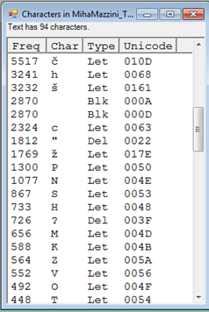
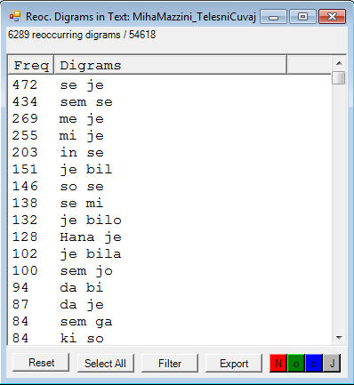
Uvoz besedil: privzeta analiza
Frekvenčni seznami:
znakov
oblik
dvobesednih nizov
neznanih besed
enoznačnih oblik
dvoumnih oblik

Slide 16
Neoznačena besedila

Slide 17
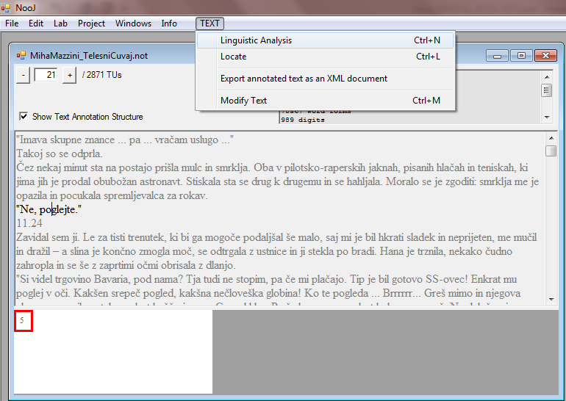
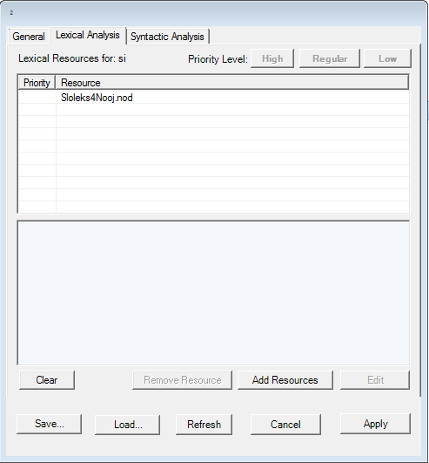
Označevanje besedil
Izbira nabora in zaporedja virov (slovarjev in slovnic) za analizo.

Slide 18
Označevanje besedil
Struktura označenega besedila
Vse možne oznake (nerazdvoumljenost)

Slide 19
Uvoz označenih besedil
Vhodni format: XML
<LU LEMMA=".+" CAT=".+" " .*>oblika</LU>
Razdvoumljeno besedilo

Slide 20
Konkordančnik

Slide 21
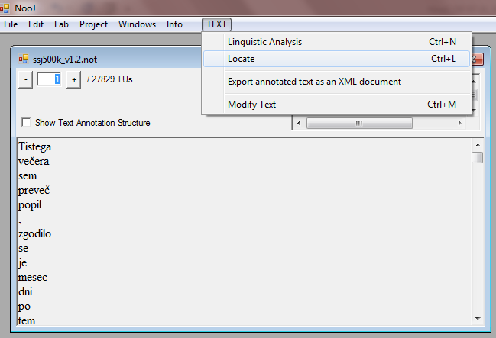
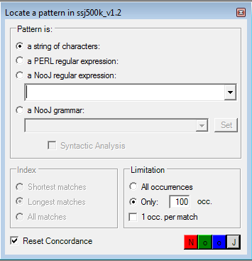
Iskanje po korpusu

Slide 22
Iskalno okence
Štirje različni načini oblikovanja iskalnega pogoja
"Požrešnost" iskanja
Število prikazanih zadetkov

Slide 23
Iskalno okence
1. Iskanje z znakovnim nizom:
miza →
✓ miza, mizar, sistemizacija …
X mize, mizi, mizo …
2. Iskanje z regularnim izrazom (Perl):
[^aeiouAEIOU]+ →
vrt, čmrlj …

Slide 24
3. Iskanje z regularnim izrazom (NooJ)
avtomatski
avtomatski, Avtomatski, polavtomatski …
(avtomatski|avtomatični)sistem
avtomatski sistem, avtomatični sistem …
<avtomatičen>
avtomatični, avtomatičnega ...
<A+posessive+feminine>
višnjeva, Majine …
(g.|ga.|gdč.)<CAP>*
g. Smolar, ga. Ana Novak …
Posebni operatorji:
<WF> beseda (niz črk)
<LOW> beseda z malimi črkami
<UPP> beseda z velikimi črkami
<CAP> beseda z veliko začetnico
<NB> niz številk
<E> prazen niz
<P> ločilo
<^> začetek besedila
<$> konec besedila
<V> samoglasnik
<UNK> neznana beseda
* neomejeno pojavitev
Itd.

Slide 25
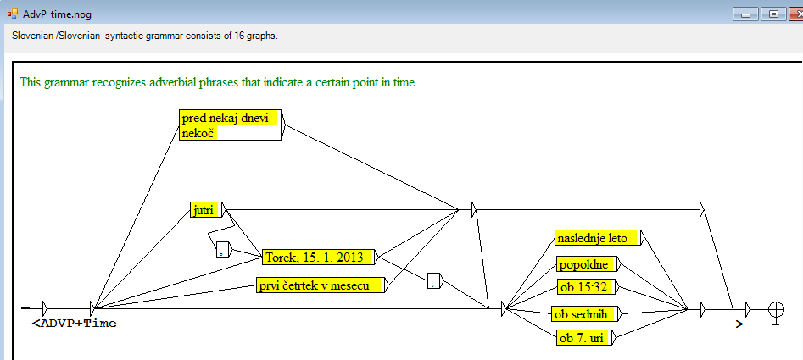
4. Iskanje s slovnicami

Slide 26
Izpis konkordanc
Nastavitve izpisa sobesedila
urejanje
filtriranje
dodajanje oznak
odstranjevanje oznak
izvoz
statistični izračuni

Slide 27
Leksikalne analize

Slide 28
Slovarji (.nod)
računalniško berljive leksikalne podatkovne zbirke
leksikalna enota:
lema
besedna vrsta
lastnosti
poljubne, npr. +vrsta=splošni,
+sinonim=zlahka, +ANG=effortlessly
pregibni vzorec (FLX)
besedotvorni vzorec (DRV)

Slide 29
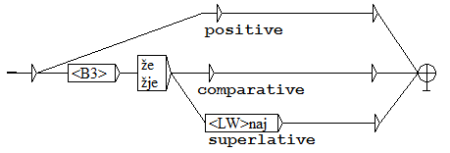
Vzorci pregibanja (.nof)
pravila za pregibanje in besedotvorje
v obliki besedila ali grafa
Privzeti operatorji:
<E> prazen niz
<B> izbriši zadnji znak
<S> izbriši naslednji znak
<D> podvoji zadnji znak
<L> premik levo
<R> premik desno
itd.
nizko
niže
nižje
nizko
ni-
najniže
najnižje
LAHKO = <E>/=positive | <B3>že/=comparative | <B3>žje/=comparative | <B3>že<LW>naj/=superlative | <B3>žje<LW>naj/=superlative;

Slide 30
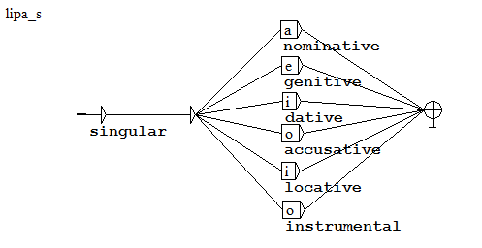
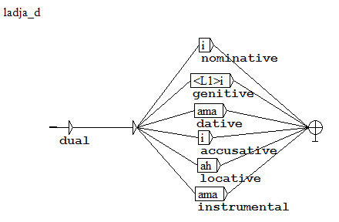
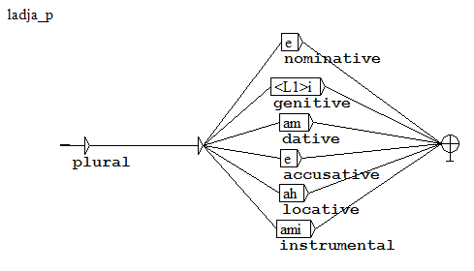
Vzorci pregibanja
Vdelan graf
Grafični opis pretvorb v vzorcu
Seznam sklanjatev in vzorcev

Slide 31
Slovnice ali pravila

Slide 32
Slovnice: funkcionalnosti
vmesnik za izdelavo slovničnih grafov
vozlišča grafa:
črke (pregibne in oblikoslovne slovnice)
besede (skladenjske slovnice)
operatorji
spremenljivke
orodja za sprotno validacijo
+/- primeri, generiranje vseh poti, razhroščevanje itd.

Slide 33
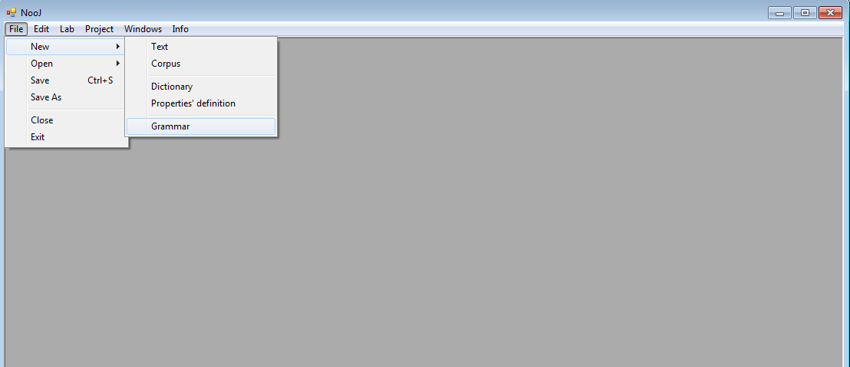
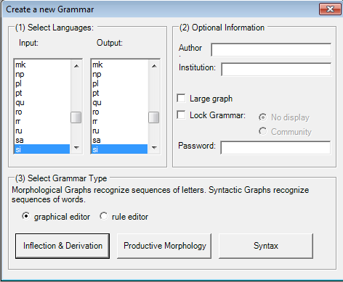
Slovnice: tipi
Skladenjske slovnice (.nog)
skladenjske in semantične lastnosti besed ali večbesednih izrazov
Oblikoslovne slovnice (.nom)
morfemske lastnosti oblik
Pregibne slovnice (.nof)
pravila za pregibanje slovarskih iztočnic

Slide 34
Oblikoslovne slovnice (.nom)
opis produktivnih oblikotvornih pravil
eno pravilo za več oblik z enakimi slovničnimi lastnostmi
npr. števniki, variantnost, neologizmi, besedotvorne povezave ipd.

Slide 35
besedni_števniki.nom
poišči besedni števnike, določi njihove lastnosti (zapis, vrsta) in jih pretvori v arabski zapis
npr. petindevetdeset →
petindevetdeset,M+Form=written+Type=cardinal+Conversion=95

Slide 36
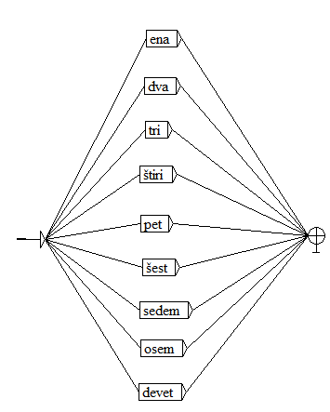
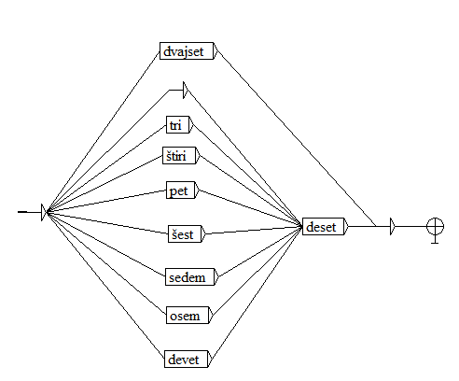
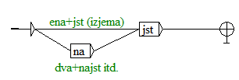

Slide 37
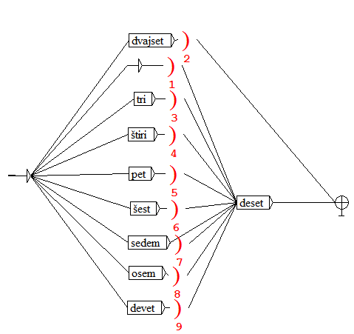
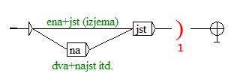

Slide 38
Skladenjske slovnice (.nog)
lokalne slovnice
označevanje besed ali večbesednih izrazov
skladenjsko razčlenjevanje
luščenje in označevanje imenskih entitet in besednih zvez
avtomatsko razdvoumljanje
besedilne pretvorbe (parafraziranje, prevajanje)

Slide 39
lastna_imena.nog
prepoznavanje in označevanje (potencialnih) lastnih imen

Slide 40
NP.nog
prepoznavanje in označevanje podredno zloženih samostalniških besednih zvez

Slide 44
Označevanje

Slide 45
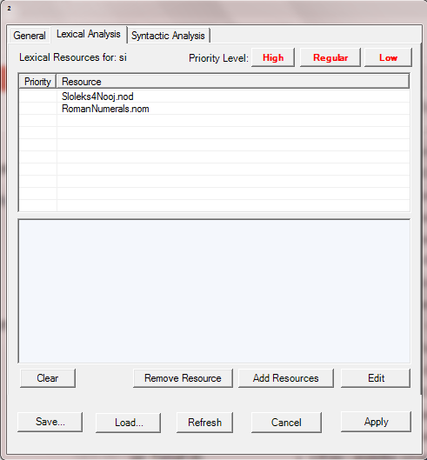
Izbira jezikovnih virov
Seznam in vrstni red virov za leksikalno in skladenjsko analizo

Slide 46
Struktura označenega besedila:
beseda, del besede, (ne)prekinjene večbesedne enote
izhodiščno besedilo ostane nespremenjeno

Slide 47
Razdvoumljanje oznak
avtomatsko
pravila v obliki skladenjskih slovnic
polavtomatsko
filtriranje po seznamu konkordanc
ročno

Slide 48
Izvoz označenih besedil
Izvoz (XML):
Spomnil sem se, da je <PROPER>Hana</PROPER> večino časa stala <PP>za <NP>materinim hrbtom</NP></PP> in torej ni mogla videti njenih oči.

Slide 49
Povzetek
jezikoslovno razvojno okolje za izdelavo obsežnih formaliziranih opisov naravnih jezikov in njihovo uporabo v besedilnih korpusih
korpusni vmesnik
slovarji in slovnična pravila
pravila v obliki grafov
iskanje in označevanje
slovenski modul s temeljnimi korpusi in slovarji ter vzorčnimi slovnicami

Slide 50
Perspektive
kompleksnejše korpusne poizvedbe
naprednejše jezikoslovne analize
izdelava novih na pravilih temelječih JT orodij
hibridna nadgradnja statističnih modelov
komunikacijsko stičišče med jezikoslovno in računalniško skupnostjo

Slide 51
Vprašanja?
kaja.dobrovoljc@trojina.si

